Slide 1
ОТЧЁТ О СБОРКЕ И ПРИЁМКЕ · WINDOWS
Contragenti 1.0
MSI
MSI-инсталлятор для поиска юридических лиц Молдовы
на портале date.gov.md
win64
Пакет · Contragenti-1.0.0-win64.msi · 30,1 МБ
Сборка · cx_Freeze 8.7 · Python 3.12
Установка · для пользователя, без прав администратора
Notes:
Отчёт о приёмке MSI-инсталлятора Contragenti 1.0.

Slide 2
Итоги приёмки
Полный цикл пройден на самом собранном пакете, а не на исходном коде.
0
5 / 5
40
0
Установка
Самопроверка
Найдено фирм
Удаление
код возврата msiexec
все подсистемы
живой запрос к порталу
без остатков
Данные предоставлены порталом открытых данных Правительства Республики Молдова (date.gov.md).

Slide 3
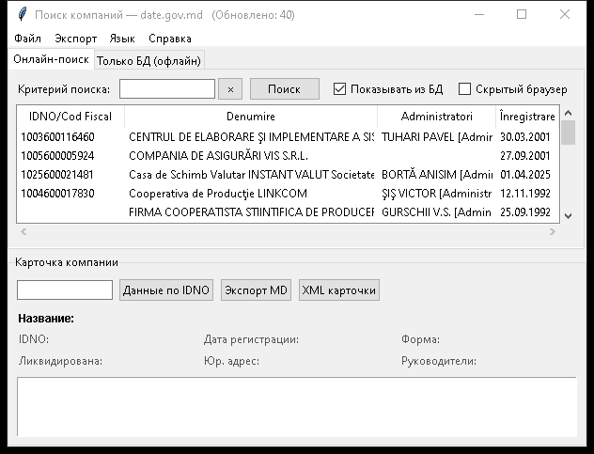
Цикл проверки
Так же, как это сделает пользователь.
01
Установка пакета
Тихая установка в профиль пользователя. Права администратора
не требуются, UAC не появляется.
02
Первый запуск
Окно открывается на вкладке онлайн-поиска. В заголовке — счётчик
накопленной базы, меню на русском.
03
Реальный запрос к date.gov.md
Запущен настоящий Chrome 151, пройдена форма портала.
В локальной базе осело 40 компаний.
msiexec /i Contragenti-1.0.0-win64.msi /qn → ExitCode 0
Вкладка «Онлайн-поиск»

Slide 4
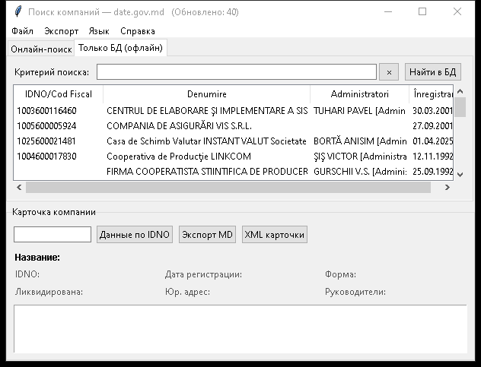
Локальная база и карточки
04
Офлайн-поиск
Вкладка «Только БД» ищет по накопленным записям
без обращения к сайту.
05
Карточка компании
Базовые данные, учредители с долями и задолженность
перед бюджетом.
06
Удаление
Программа и ярлык удаляются полностью. Файл companies.db
с данными пользователя намеренно остаётся.
msiexec /x Contragenti-1.0.0-win64.msi /qn → ExitCode 0
Вкладка «Только БД»

Slide 5
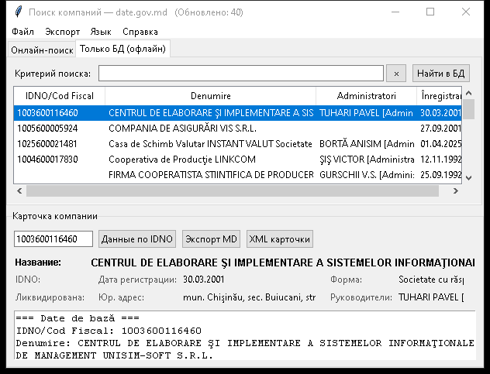
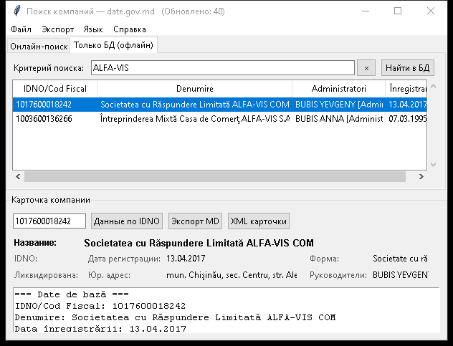
Карточки компаний
Данные подтянуты с портала живым запросом.
UNISIM-SOFT S.R.L. — карточка с деталями с портала
Фильтр «ALFA-VIS» по локальной базе — два совпадения

Slide 6
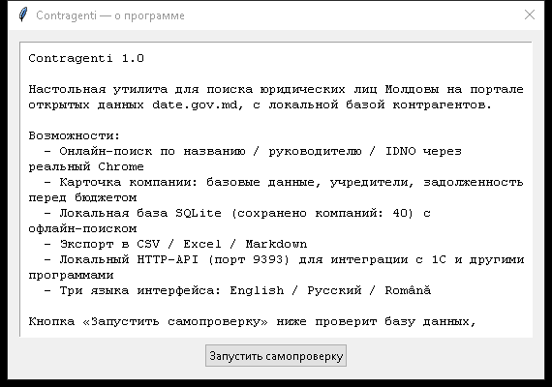
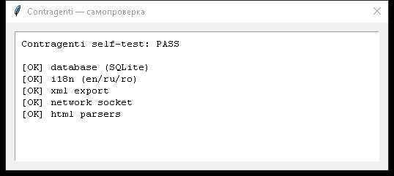
Самопрезентация и самопроверка
Новые пункты меню «Справка» — программа рассказывает о себе и проверяет себя сама.
Отчёт самопроверки: база, переводы, XML, сеть, парсеры
«О программе» — на языке интерфейса, с живым счётчиком базы

Slide 7
Что сломалось по дороге
Две настоящие ошибки, найденные при приёмке. Обе исправлены и перепроверены.
БЛОКИРОВАЛА ОНЛАЙН-ПОИСК
ТОЛЬКО В СОБРАННОМ EXE
Баннер cookie перехватывал отправку формы
База данных не открывалась после установки
Баннер согласия перекрывал кнопку отправки запроса — Selenium падал с ElementClickInterceptedException. Онлайн-поиск не работал вообще, ни по одному запросу.
Путь к companies.db считался от __file__, а cx_Freeze прячет модули в library.zip. В исходниках работало, в установленной программе — «unable to open database file».
Исправлено: баннер закрывается выбором «только необходимые», плюс запасной клик через DOM.
Исправлено: путь берётся от sys.executable. Ошибку нашла сама встроенная самопроверка.

Slide 8
Данные, полученные с портала
Не образцы и не заглушки — ответ date.gov.md на живые запросы.
Societatea cu Răspundere Limitată ALFA-VIS COM
Centrul de Elaborare şi Implementare a Sistemelor
Informaţionale de Management
UNISIM-SOFT S.R.L.
IDNO
1017600018242
IDNO
1003600116460
Регистрация
13.04.2017
Регистрация
30.03.2001
Адрес
mun. Chişinău, sec. Centru,
str. Alecsandri Vasile, 80
Адрес
mun. Chişinău, sec. Buiucani,
str. Alba-Iulia, 75/B
Руководитель
BUBIS YEVGENY
Руководитель
TUHARI PAVEL
Учредители
BUBIS ANNA — 50,00 %
BUBIS YEVGENY — 50,00 %
Учредители
TUHARI PAVEL — 100,00 %
Долг бюджету
0,00 MDL
Долг бюджету
0,98 MDL (bugetul de stat)

Slide 9
Как сняты эти скриншоты
Снимок экрана был невозможен: сборочная сессия отключена от рабочего стола. Приложение снимает себя само.
01
Взять окно верхнего уровня
02
Попросить окно нарисовать себя
GetParent(widget.winfo_id()) — сам виджет Tk даёт дочернее окно, без рамки и заголовка.
PrintWindow(hwnd, memdc, PW_RENDERFULLCONTENT) — отрисовка в теневой контекст, минуя экран.
03
Забрать пиксели правильной стороной
04
Собрать изображение как BGRA
GetDIBits с отрицательной высотой — строки сверху вниз, иначе картинка перевёрнута.
Порядок каналов в Windows именно такой, не RGBA.
Подводный камень
Всё, что выходит за пределы физического экрана, попадает в снимок пустым — драйвер там не рисует. Окно к тому же не ужимается меньше своего minsize. Демо снимает это ограничение и берёт размер экрана из GetSystemMetrics, а не из Tk.

Slide 10
Как повторить
Обе возможности доступны из интерфейса и из командной строки.
01
Самопроверка
В программе: меню Справка → Запустить самопроверку.
Из консоли — код возврата 0 при успехе, годится для CI.
Contragenti.exe --selftest
02
Самопрезентация со скриншотами
Проходит по всем экранам с демонстрационными данными
и складывает снимки в указанную папку.
Contragenti.exe --demo --demo-dir "...\demo"

Slide 11
Интеграция с ERP una.md
Найденная организация уходит в справочник una.md тремя автономными блоками, связанными общим кодом.
01
TMS_UNIVERS
02
TMS_ORG
03
TMS_ORG_ACCOUNTS
Справочная запись
→
Реквизиты
→
Банковские счета
COD генерируется триггером, TIP='O'. Именно этот код связывает остальные блоки.
CODFISCAL (IDNO), юридический адрес, руководитель — прямо из карточки date.gov.md.
По одной записи на счёт. Банк определяется из IBAN и сверяется со справочником по BIC.
Каждый блок фиксируется отдельной транзакцией — сбой на счёте не откатывает уже созданную организацию.

Slide 12
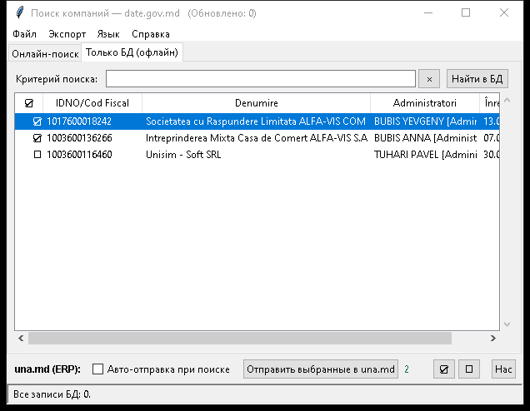
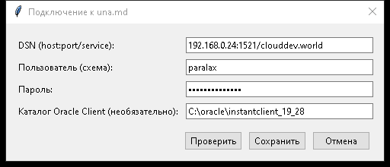
Два режима работы
Автоматически на лету — или вручную, с явным выбором записей.
Авто
Галочка «Авто-отправка при поиске»
Каждый результат поиска сразу уходит в una.md отдельным асинхронным запросом. Интерфейс не блокируется.
Вручную
Галочка в первом столбце таблицы
Снимите авто-режим, отметьте нужные строки и нажмите «Отправить выбранные». Счётчик показывает, сколько отмечено.
Панель una.md: отмечены две записи из трёх
Параметры подключения; пароль хранится вне кода

Slide 13
Проверка записи в песочнице
Реальная отправка в тестовую базу clouddev, результат сверен независимо через SQL*Plus.
Таблица
До
После
Δ
COD 10312 — ALFA-VIS COM: создана, счёт MD24AG…4168 привязан к банку 5197
TMS_UNIVERS
4673
4675
+2
COD 10313 — Casa de Comerţ ALFA-VIS: создана без счёта (IBAN не задан)
TMS_ORG
614
616
+2
TMS_ORG_ACCOUNTS
430
431
+1
UNISIM-SOFT — отклонена как дубликат по CODFISCAL, записи не задвоились
sqlplus paralax@clouddev → SELECT u.cod, u.denumirea, o.codfiscal, a.account1 FROM tms_univers u JOIN tms_org o ON o.cod=u.cod LEFT JOIN tms_org_accounts a ON a.cod_org=u.cod;

Slide 14
Что вскрыла запись в базу
Две находки, которые проявились только на реальной вставке.
Кодировка базы
Справочник банков
CL8MSWIN1251
Матчинг по IBAN
Румынских диакритик (ă, ş, ţ) в кодировке базы нет. Неявное преобразование средствами клиента даёт либо транслитерацию, либо «?» — в зависимости от NLS_LANG рабочей станции.
Банк в TMS хранит BIC в поле CODVECHI. Молдавский IBAN несёт 2-буквенный код банка, а не 4-символьный, как в BIC.
Транслитерация вынесена в код и стала детерминированной: ă→a, ş→s, ţ→t. Кириллица не затрагивается.
Берём всю ведущую буквенную часть IBAN: AG → AGRNMD2X, Moldova-Agroindbank, COD 5197.

Slide 15
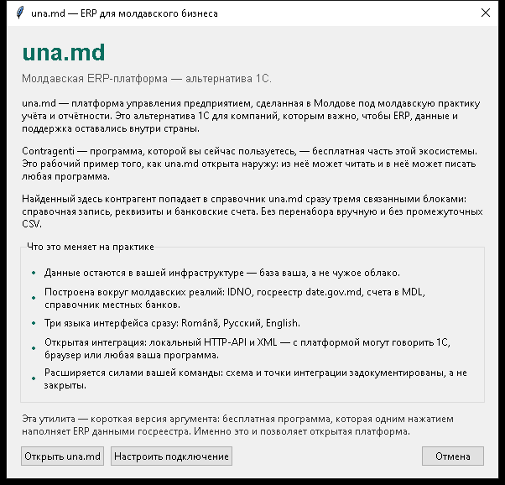
Витрина una.md внутри программы
Contragenti бесплатен и работает витриной платформы: пользователь видит, частью чего является инструмент.
01
Баннер в шапке
Постоянная, но ненавязчивая строка бренда с переходом в презентацию.
02
Окно «Об ERP una.md»
Позиционирование как альтернативы 1С и блок «что это меняет на практике».
03
Путь к пробе
Кнопка «Настроить подключение» ведёт из презентации прямо к подключению: интерес превращается в пробу в один клик.
Окно «Об ERP una.md» — доступно из меню и из баннера
Только проверяемые утверждения — без числа клиентов, цен и сравнений «лучше/быстрее»: такие легко оспорить, и они подорвали бы доверие к остальному.
Баннер бренда в шапке главного окна

Slide 16
Пакет готов к раздаче
Установка, работа с реальными данными портала, самопроверка и удаление — проверены.
dist\Contragenti-1.0.0-win64.msi
Данные предоставлены порталом открытых данных Правительства Республики Молдова (date.gov.md).

